Slide 1


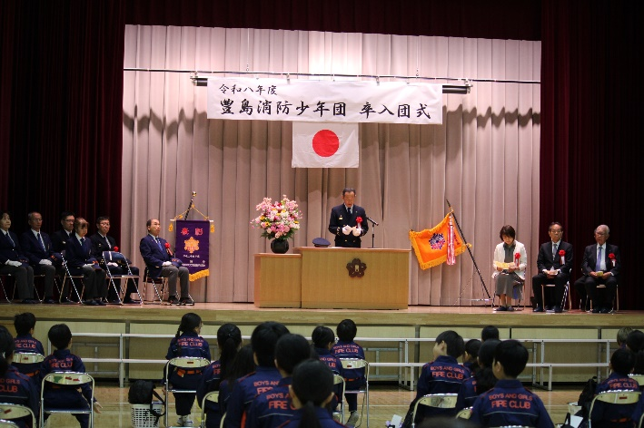
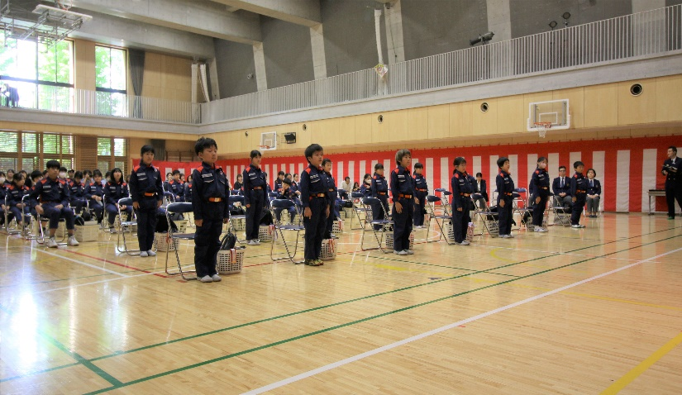
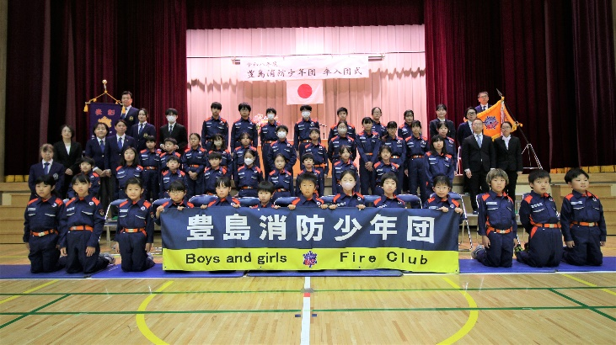
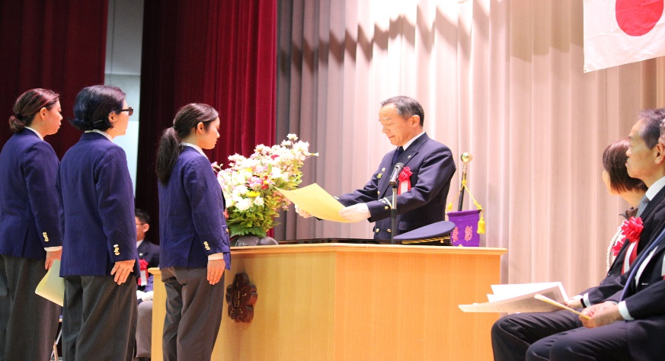
発行年月日 | 令和8年4月30日
作成 | 地域防災担当
発行番号 | 2026-27号
目白小学校で豊島消防少年団卒入団式を実施！
令和８年４月１９日（日）、豊島区立目白小学校において、豊島消防少年団卒入団式が執り行われました。 本年度は、５名が卒団し、新たに１３名が入団しました。新入団員は、これから消防少年団員として活動していく意気込みをペナントに記し、団旗に取り付けることで思いを誓いました。 今後、様々な活動やイベントを通して、仲間と切磋琢磨し、防災に関する知識や技術を学んでいきます。未来の地域防災の担い手として地域へ貢献できるように団員一同頑張っていきますので、これからもご指導ご支援ご協力よろしくお願いします。 また、卒入団式に参列した団員の保護者を対象に「家具転対策」や「住宅用火災警報器」等の防災対策のチラシを配布するなど、普及啓発活動も実施しました。 当署では、今後もあらゆる機会を捉え、地道に各種普及啓発活動を続けていきます。

Slide 2
【投稿先】
■署ＨＰ
■ウィークリー東京消防
■月刊 東京消防
■方面本部・情報ファイブ
■としま新聞
□セーフティライフ東京
□新聞５大紙
□全国消防長会・週間情報
□その他( )
・外部の方が関係している場合は、各種メディアへの掲載許可を頂けた場合、各新聞・週間情報等への投稿・上3箇所は基本投稿する。
を検討頂き、チェック(■)を入れてください。

